Slide 1



BOOK STORE
남원우
박석은
이무현
최경락
풀스택 3기 4조
TEAM PROJECT
Notes:
안녕하세요
풀스택3기 4조 북스토어입니다. 저는 발표를 맡은 남원우 입니다 저희 팀원은 박석은 이무현 최경락 이렇게 4명에서
북스토어라는 이름으로 팀 프로젝트를 진행 하게 되었습니다.

Slide 2



INDEX
1. 기획의도
6. 다이어그램
유스케이스
클래스
시퀀스
블록
ERD
2. 요구사항 명세서
3. 개발 일정
7. 코드설명 및 구동화면
8. 시연 영상
4. 개인별 역할
9. 추후 개선사항, 개인 피드백
5. 사용 TOOL
10. Q&A 11. GITHUB
Notes:
다음은 인덱스입니다.

Slide 3


기획 의도
현재 천재교육은 대한민국 교육분야의 대표적인 출판 회사로써 많은 학생들과 학부모들의 관심을 받고 있음.
이에 따라, 천재교육과 함께 하고자 하는 마음을 담아
'book store'를 주제로 선정하여
프로젝트를 진행하게 되었음.
Notes:
저희가 주제를 정하고 기획하게된 의도입니다.
천재교과서 쇼핑몰,알라딘,교보문고,yes24와 같은 온라인 서점 마켓을 벤치마킹하였습니다.

Slide 4
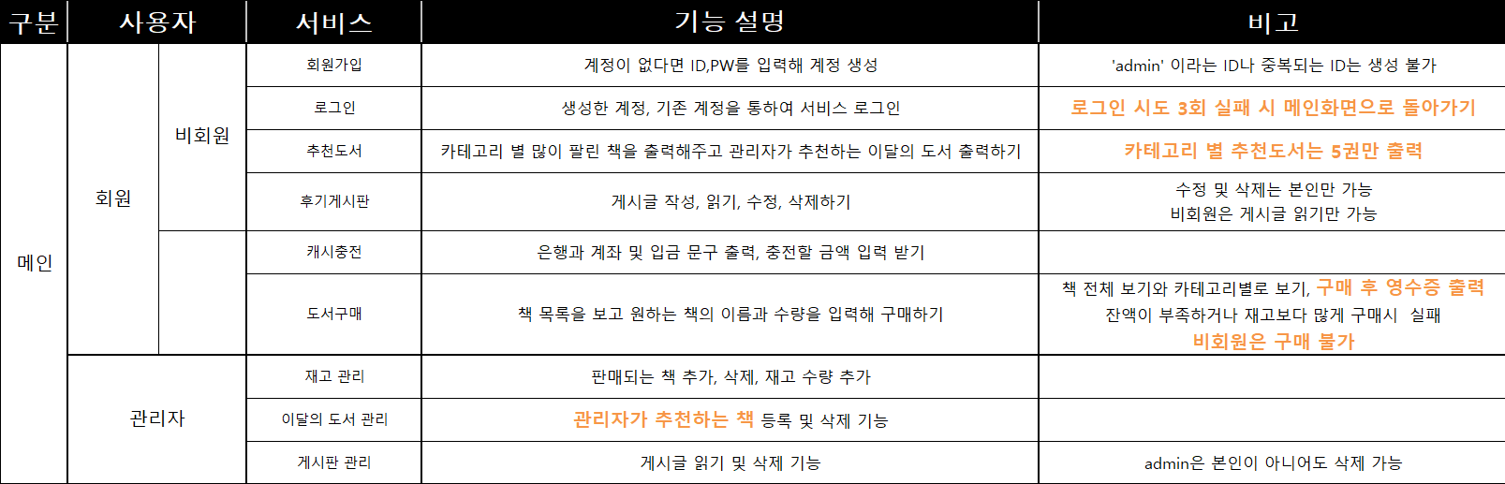
2. 요구 명세서
Notes:
요구명세서입니다.
저희는 회원,비회원,관리자로
나눠서 서비스를 이용 할수있으며 주황색으로 강조된 부분이 저희의 핵심 포인트입니다.

Slide 5
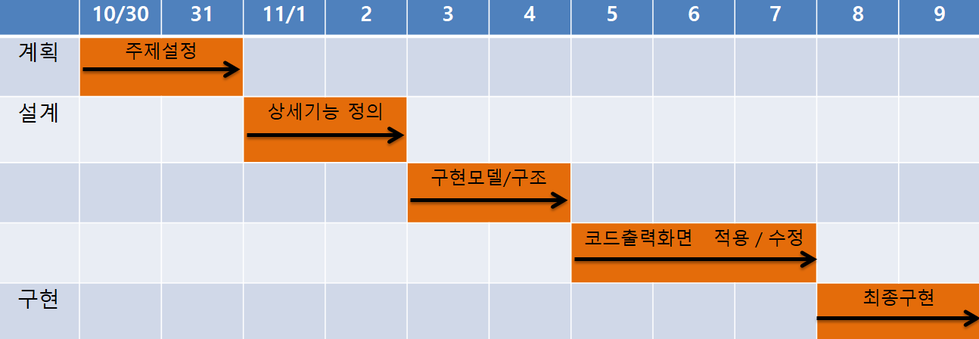
3. 개발 일정
Notes:
개발일정입니다.
10월30일에 시작하여 11월09일에 최종 마무리 지었습니다.

Slide 6




4. 개인별 역할
남원우
박석은
이무현
최경락
추천 도서
후기게시판
이달의 도서
데이터베이스 설계
캐시 충전
재고 관리 기능
출력 형식 구현
로그인, 회원가입
캐시 충전
관리자 기능
출력 형식 구현
데이터베이스 설계
도서 목록
추천 도서
이달의 도서
재고 관리 기능
Notes:
팀원들 각각 개인별 역할입니다..
이외에 PPT제작 요구명세서제작은 공동작업으로 진행하여 따로 표기하지 않았습니다.

Slide 7







5. 사용 TOOL
Notes:
프로젝트에 사용된 TOOL입니다.

Slide 8



6. 다이어그램
유스케이스 다이어그램
클래스 다이어그램
시퀀스 다이어그램
블록 다이어그램
ERD
Notes:
다이어그램입니다.

Slide 9
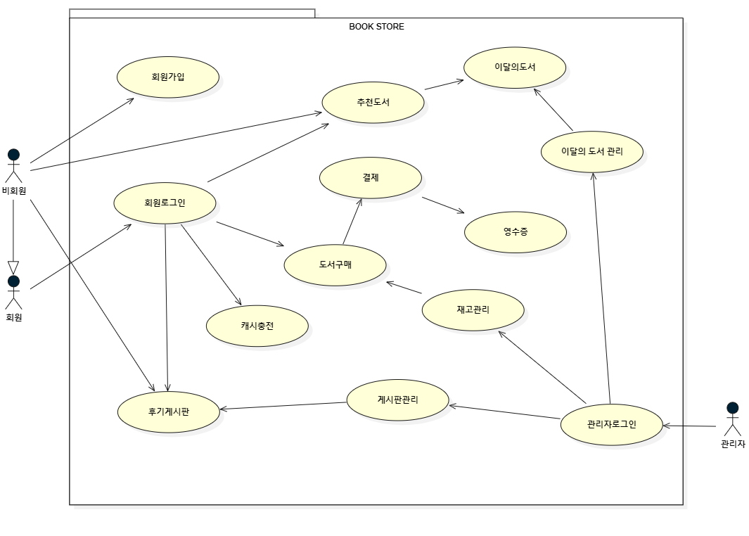
6-1. 유스케이스
다이어그램
Notes:
유스케이스 다이어그램입니다

Slide 10
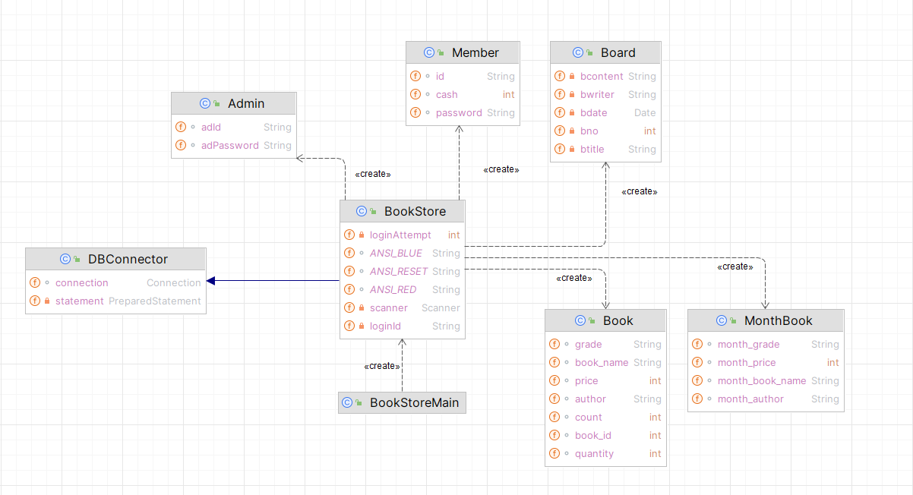
6-2. 클래스 다이어그램
Notes:
클래스 다이어그램입니다.
각각의 클래스와 변수들입니다.
실선 안에 화살표는 상속관계이고
점선은 같은 클래스안이라 값을 받아서 호출하는게아니고
의존관계라 점선으로 표시하였다.
의존관계란,
지역변수로 사용하거나, 파라미터로 사용하는 등 멤버변수로 갖지 않고 사용하는 관계

Slide 11
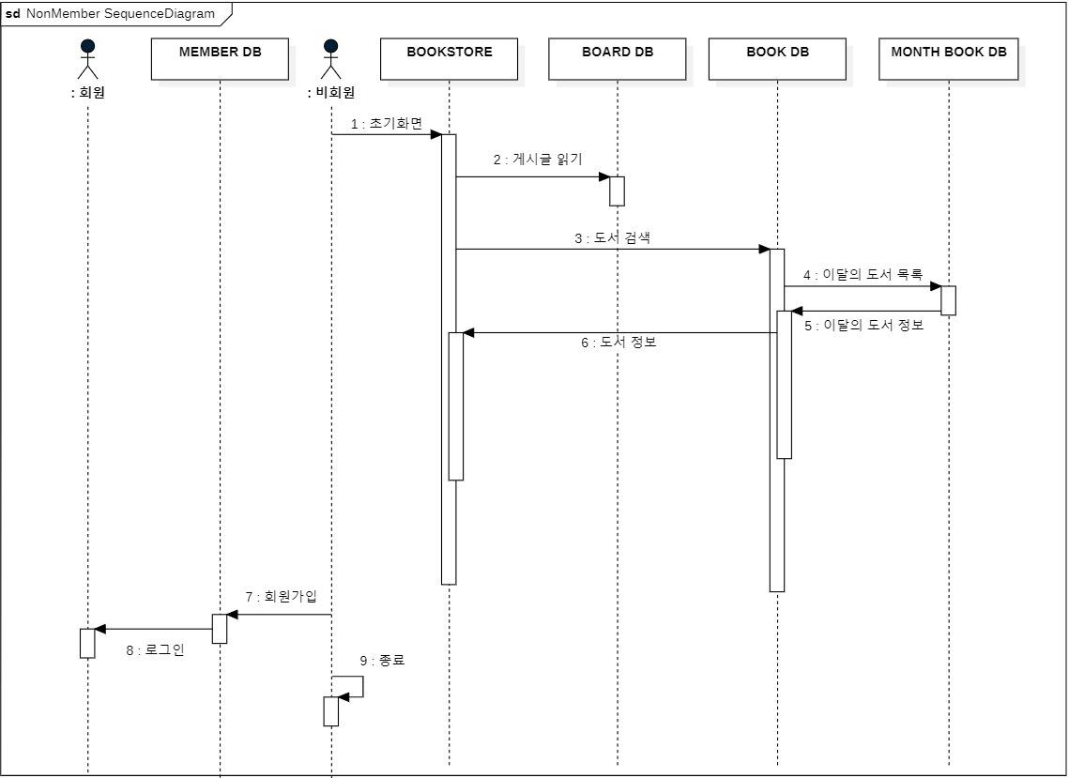
6-3. 시퀀스
다이어그램
비회원
Notes:
비회원 시퀀스다이어그램입니다

Slide 12
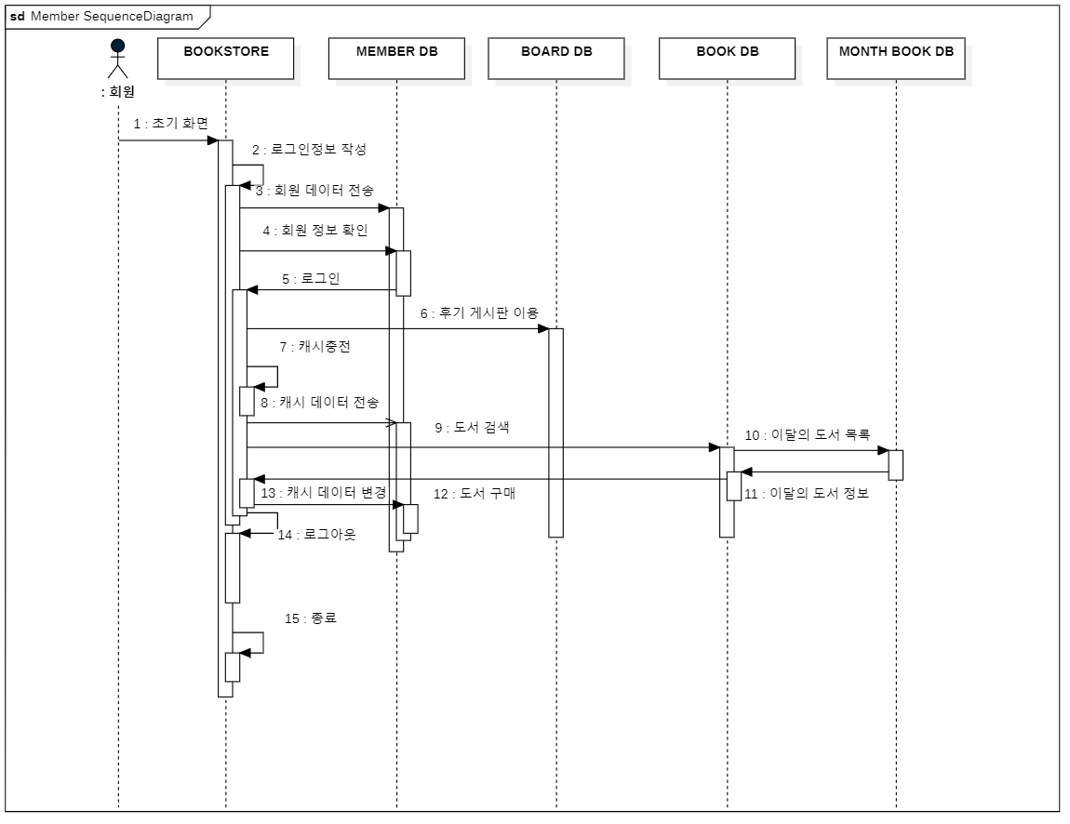
6-3. 시퀀스
다이어그램
회원
Notes:
회원 시퀀스다이어그램입니다

Slide 13
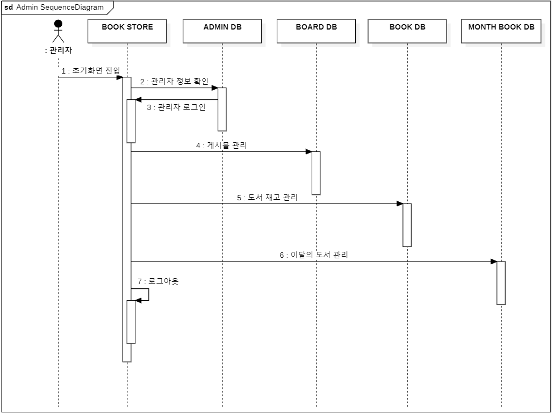
6-3. 시퀀스
다이어그램
관리자
Notes:
관리자 시퀀스다이어그램입니다

Slide 14
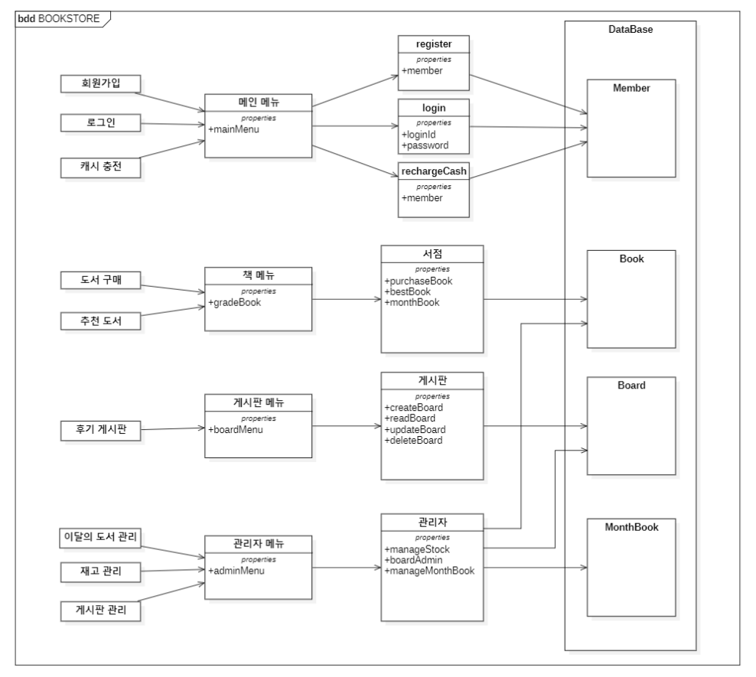
6-4. 블록
다이어그램
Notes:
블록 다이어그램입니다.
기능 블록 다이어그램으로
저희 프로젝트의 기능을 시각적으로 표현했습니다.

Slide 15
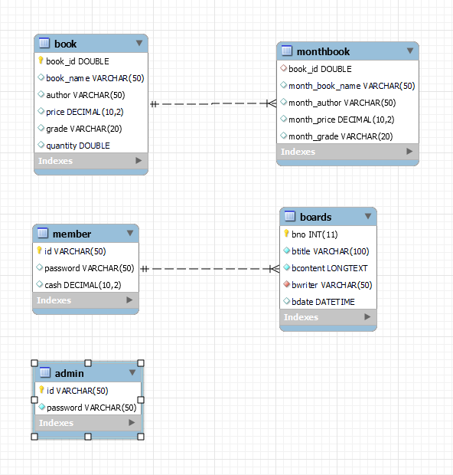
6-5. ERD
Notes:
ER 다이어그램입니다.

Slide 16


7. 코드설명 및 구동화면

Slide 17
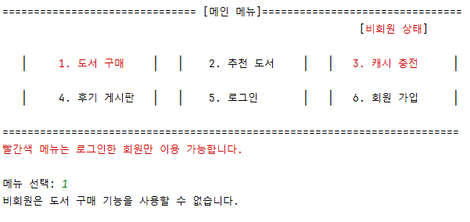
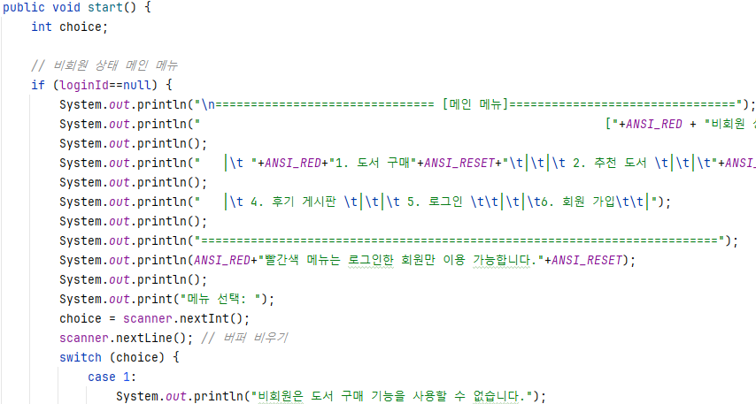
초기화면(비회원)
Notes:
초기진입화면입니다.
초기 진입시 비회원으로 시작하고 아래에 안내멘트와 같이 빨간색 메뉴는 로그인 한 회원만 이용가능하며 나머지 기능은 비회원도 가능합니다.
초기진입시 로그인하지 않았으므로 로그인아이값이 널이므로 비회원 메뉴화면을 보여줍니다.

Slide 18
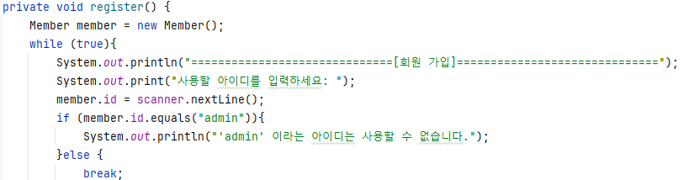
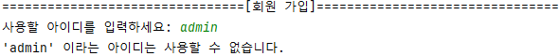
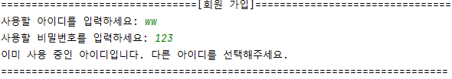
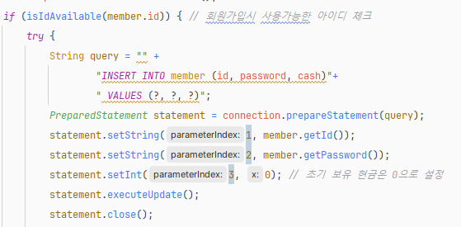
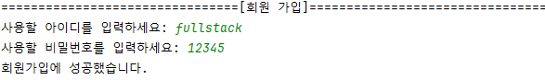
회원가입
Notes:
회원가입시
admin은 관리자 아이디로 가입이 안되며,
가입시 사용한 가능한 아이디인지 유효성 체크를 합니다.
또한, 이미 사용중인 아이디는 사용 할 수 없습니다.

Slide 19
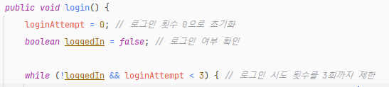
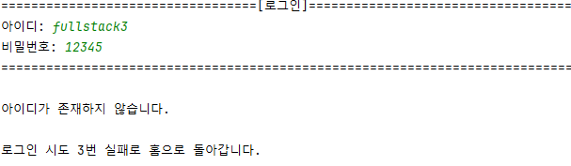
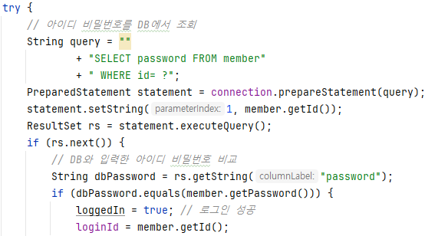
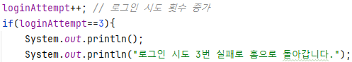
로그인
Notes:
로그인시 횟수를 체크하여
3회 실패시 처음화면으로 돌아갑니다.

Slide 20
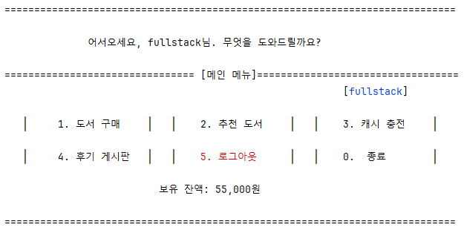
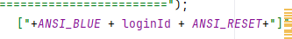
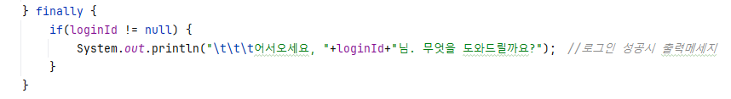
로그인성공
Notes:
로그인을 성공하게되면 환영문구 와 메뉴에서 로그인한 아이디가 파란색으로 표시됩니다.

Slide 21
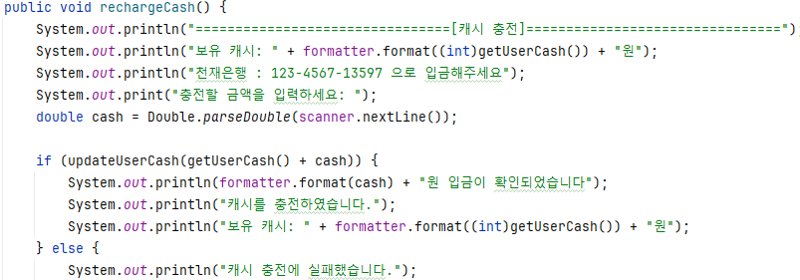
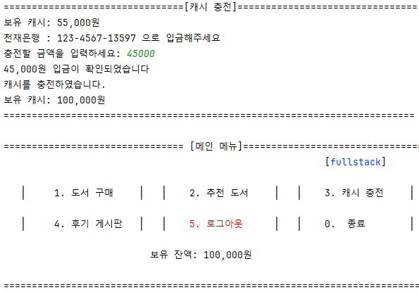
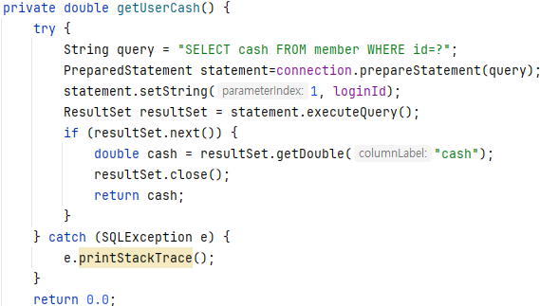
캐시충전
Notes:
캐시충전 메뉴입니다.
안내문구 확인 후
충전할 금액을 입력하면 충전이 되며 충전 후에는 메인 화면에서 보유한 캐시를 볼 수 있습니다.
저희는 숫자를 표현할때 가독성을 높이기위해 천단위 마다 콤마를 찍어서 출력하도록 구현 하였습니다.

Slide 22
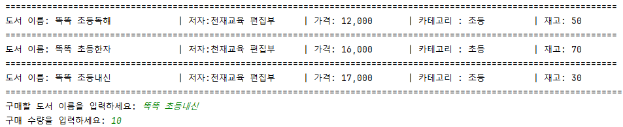
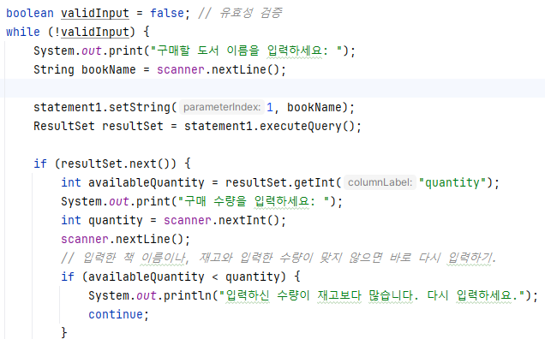
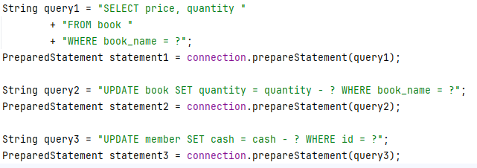
도서 구매
Notes:
도서 구매 페이지입니다.
카테고리별 도서를 따로 구 매 할 수 있습니다.

Slide 23
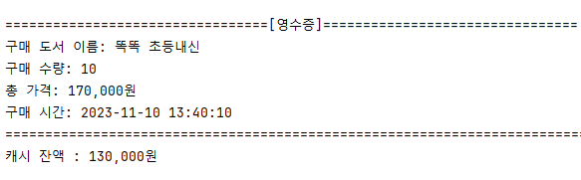
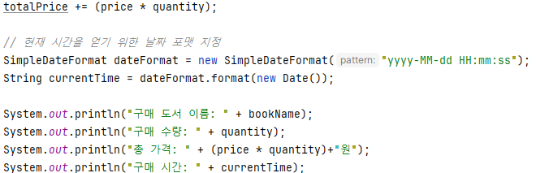
도서 구매(영수증)
Notes:
도서구매2
도서 구매시 구매할 도서의 이름과 수량을 입력하면 구매가 되면 영수증이 발급됩니다.

Slide 24
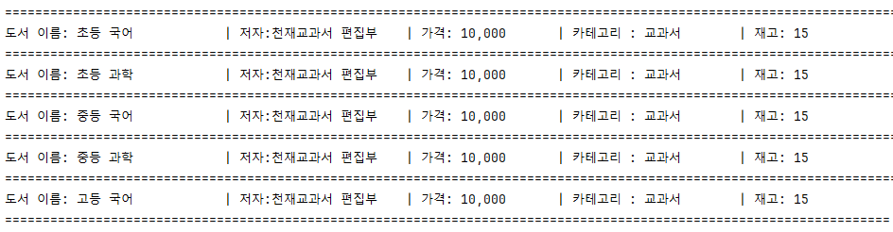
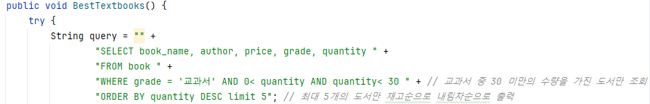
추천 도서
Notes:
추천 도서 페이지입니다.
카테고리를 선택하면 해당 카테고리에 대한 도서들이쿼리문에 limit을 통해 제한된 개수의 품목만 볼 수 있습니다.

Slide 25
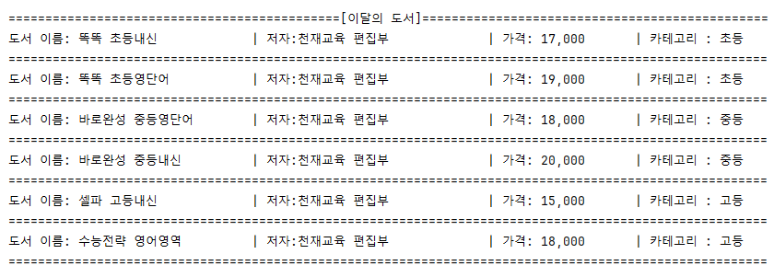
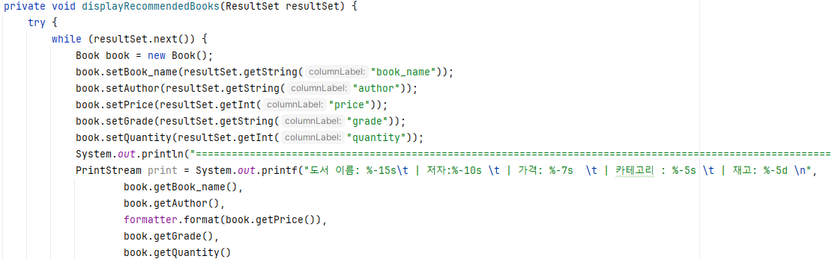
이달의 도서
Notes:
이달의 도서 출력 페이지입니다.

Slide 26
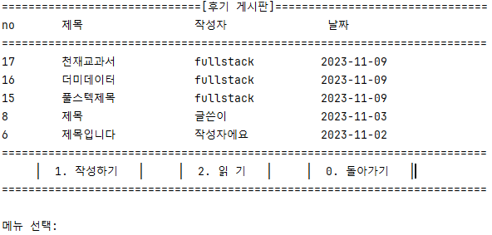
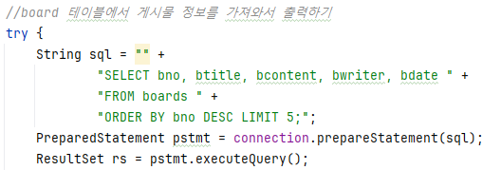
후기 게시판(목록)
Notes:
후기게시판 목록 화면입니다.
출력제한을 5로 설정하여 게시글이 5개만 보입니다.

Slide 27
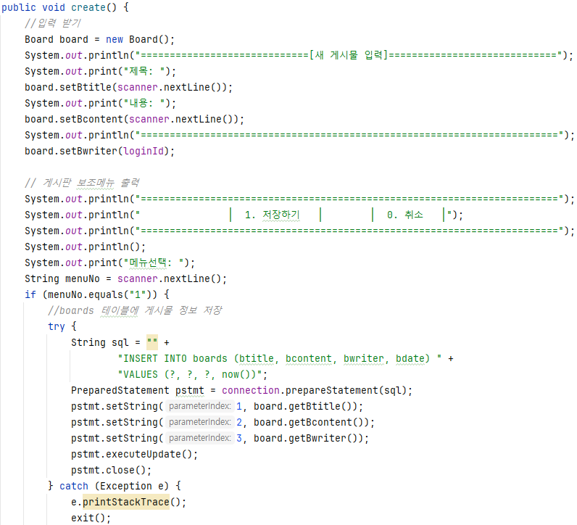
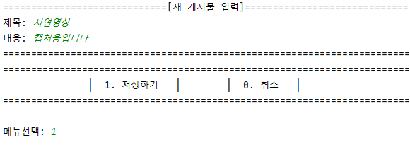
후기 게시판(등록)
Notes:
게시글 등록 페이지입니다.
작성자는 id값을 가져와 따로입력하지 않습니다.

Slide 28
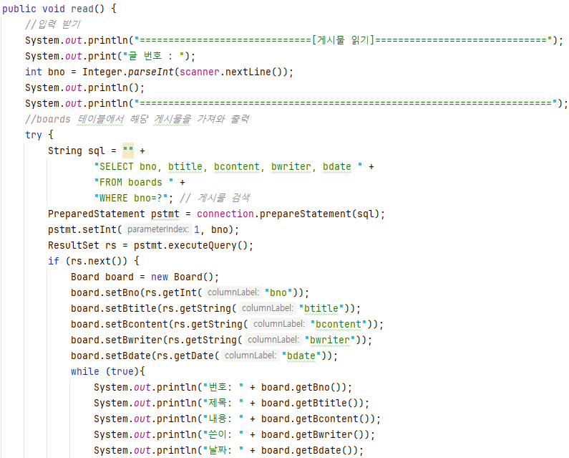
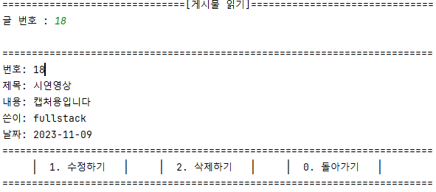
후기 게시판(상세읽기)
Notes:
게시글 상세 읽기입니다.

Slide 29
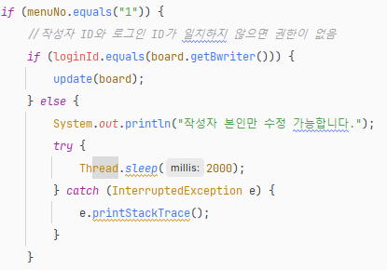
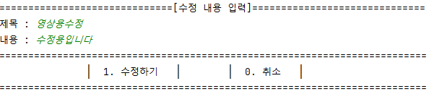
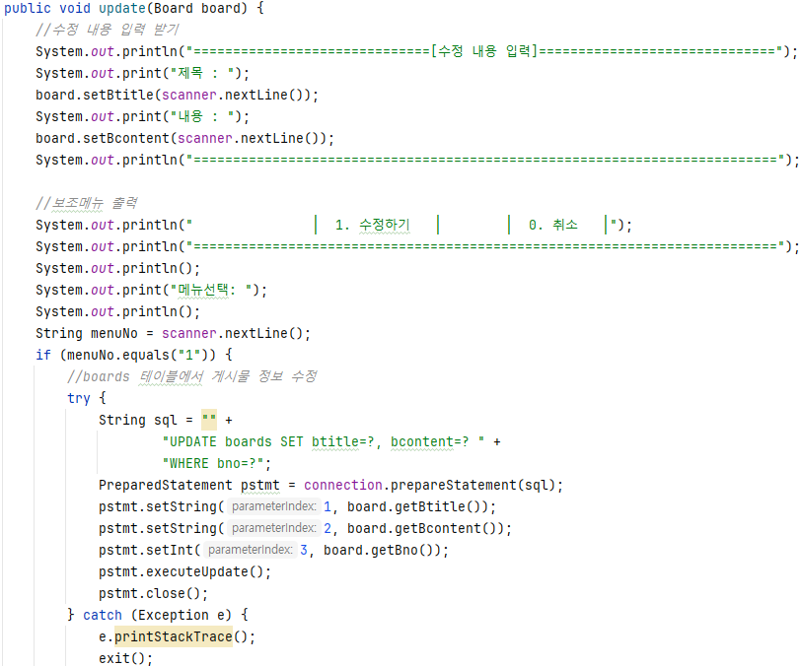
후기 게시판(수정)
Notes:
게시글 상세 읽기입니다.
작성자와 로그인한 회원이 같을경우 글을 수정 삭제 할 수 있습니다.

Slide 30
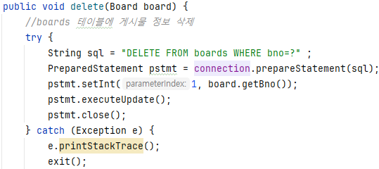
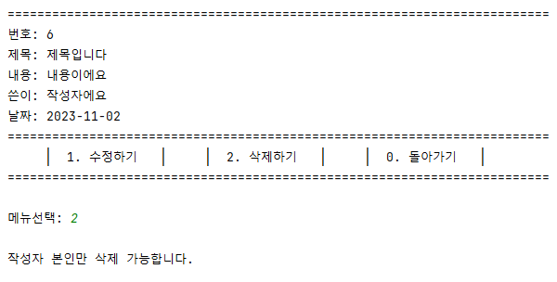
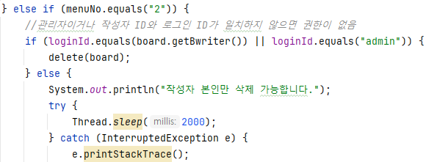
후기 게시판(삭제)
Notes:
작성자와 로그인한 회원이 같을 경우 글을 삭제할 수 있습니다.

Slide 31
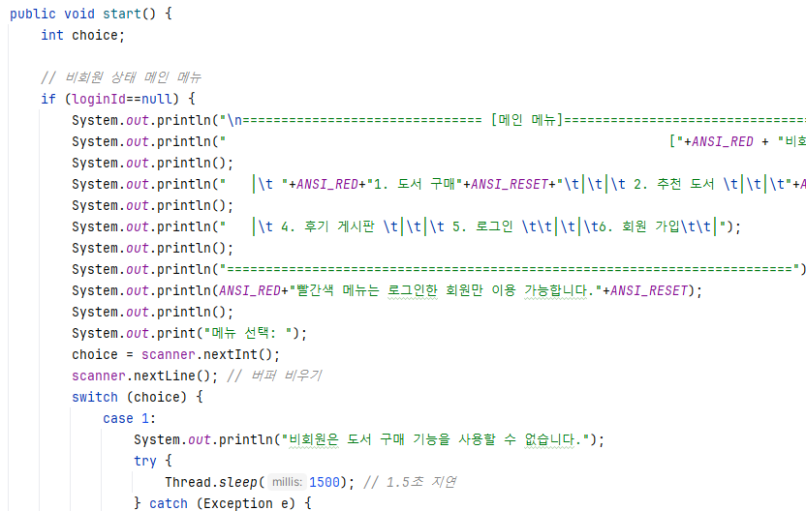
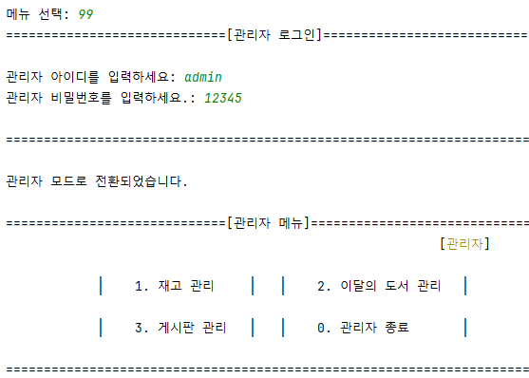
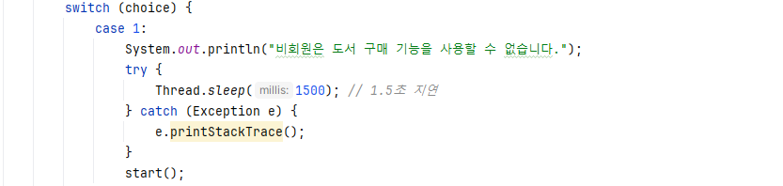



관리자 모드 로그인
Notes:
관리자 모드 화면입니다.
관리자는 홈화면에서 비밀 메뉴키를 누르면 진입할 수 있습니다.
관리자는 맴버가아닌 admin데이터 테이블에서 관리자정보를 가져와서 정보를 확인합니다.

Slide 32



관리자 재고관리
Notes:
관리자 재고관리 페이지입니다.
새 책 추가 삭제
재고 채우기가 가능합니다.

Slide 33




관리자 재고관리(책 추가, 삭제)
Notes:
관리자 재고관리 페이지입니다
여기서 새 책을 추가하거나 삭제할수 있습니다.

Slide 34



관리자 재고관리(재고 수량 추가)
Notes:
재고관리페이지
기존 있는 도서에대한 재고수량을 추가 할수 있습니다.

Slide 35





관리자 이달의도서(등록 삭제)
Notes:
관리자 이달의 도서 페이지입니다.
등록 및 삭제를 할 수 있습니다.
기존 도서 목록에서 책의 정보를 가져와 이달의 도서 테이블에 저장합니다.

Slide 36



관리자 게시판관리
Notes:
관리자 게시판관리입니다.
글을 읽거나 삭제할수있습니다.

Slide 37





관리자 게시판관리(상세읽기,삭제)
Notes:
관리자 게시판관리
삭제페이지입니다.

Slide 38





8.시연 영상

Slide 39

9. 추후 개선사항
개인 피드백

Slide 40
9-1. 추후 개선사항
후기 게시판 : 각각의 구매한 책에 대하여
개별 후기를 작성할 수 있도록 개선
방문자 카운트 : 로그인 시, 방문 횟수 카운트를 통해
방문자 이벤트 구현 가능하도록 개선
(50, 100 번째 방문자 +5,000 캐시)

Slide 41

9-2. 개인 피드백
처음 하는 팀 프로젝트여서 부족한 점이 많았지만, 프로젝트를 진행하면서 기능이 추가되고 개선되는 과정에서 재미와 책임감을 느낄 수 있었습니다. 팀원들과 의사소통을 통해서 팀원들 간의 멤버십도 많이 생기는 프로젝트였습니다. 비록 초기에 기능 회의 부분이 미흡한 점이 있어서 역할분담이 완벽하게 되지 못한게 아쉬웠습니다.
남원우
그룹 프로젝트를 진행하면서 협업과 커뮤니케이션을 배울 수 있었습니다.
프로그램의 제한으로 원하는 출력들을 완전히 구현하지 못한 아쉬움이 있지만,특히 잘 몰랐던 기능구현을 자연스럽게 공부하게 되었고
한층 더 성장할 수 있는 계기가 되었습니다.
박석은

Slide 42
9-2. 개인 피드백
혼자 프로젝트를 진행할 때와 다르게 소통의 중요성을 깨달았고
GITHUB를 통해 협업 코드 관리를 경험 해봐서 좋았습니다.
또한, 이번에 데이터베이스 활용에 있어서 부족함을 느껴서
다음 팀 프로젝트에서는 더 능숙해지고 싶습니다.
이무현
팀 프로젝트를 통해 익숙하지 않은 프로그래밍 언어에 익숙해지고
데이터베이스 활용의 중요성을 배웠습니다.
또한, 협업과 팀원 간 원활한 소통의 중요성을 느꼈습니다.
다음 프로젝트에서는 더 다양한 기능을 구현하고 싶습니다.
최경락

Slide 43



10. Q&A

Slide 44

11. GITHUB
남원우
HTTPS://GITHUB.COM/WWNOOV
박석은
HTTPS://GITHUB.COM/SEOKEUNPARK
이무현
HTTPS://GITHUB.COM/LMH9999
최경락
HTTPS://GITHUB.COM/RAKNRAK

Slide 45



THANK YOU FOR LISTENING!

